Slide 1

基於電影評論之文本探勘與情緒分析
--以電影《我們意外的勇氣》為例
第四組
B1141078 賴宣澔 B1141065 陳昱安 B1212102 吳昕穎 B1111033 陳新翰

Slide 2

目次
01
03
研究動機
研究結果
02
04
研究方法
結論與未來展望

Slide 3

研究動機
隨著社群媒體與線上評論平台的興盛，電影觀眾的情感表達成為理解觀影體驗與市場反應的重要線索。
本研究以台灣電影《我們意外的勇氣》為例，透過文本探勘技術分析網友評論，旨在發掘觀眾對該片的真實情感傾向、核心關注議題與詞語關聯模式。相較於傳統問卷調查，文本探勘能處理大規模非結構化資料，提供更客觀、即時且細緻的觀眾洞察，為電影行銷、內容優化與觀眾研究開啟新視野。

Slide 4
研究方法
01
主要流程
02
各階段詳述
03
應用的演算法説明

Slide 5

主要流程
資料蒐集
網路爬蟲技術
豆瓣 、PTT 、Line Today 網站
文字預處理
jieba字典、停用詞、本研究設計的電影專用詞典
將原始評論轉換為結構化、可分析的資料
以.csv格式進行儲存
文本探勘與分析
SVM、決策樹、K-means、Apriori
情緒分析、主題分群、詞彙間的關聯性分析
TF-IDF 關鍵詞權重分析
成果視覺化
以圖表呈現
分析情緒分布、主題分群及詞語關聯情形
進階性分析
TF-IDF關鍵詞篩選（主要詞語）
繪製成文字雲
深入分析整體評論內容中的討論方向、想法

Slide 6
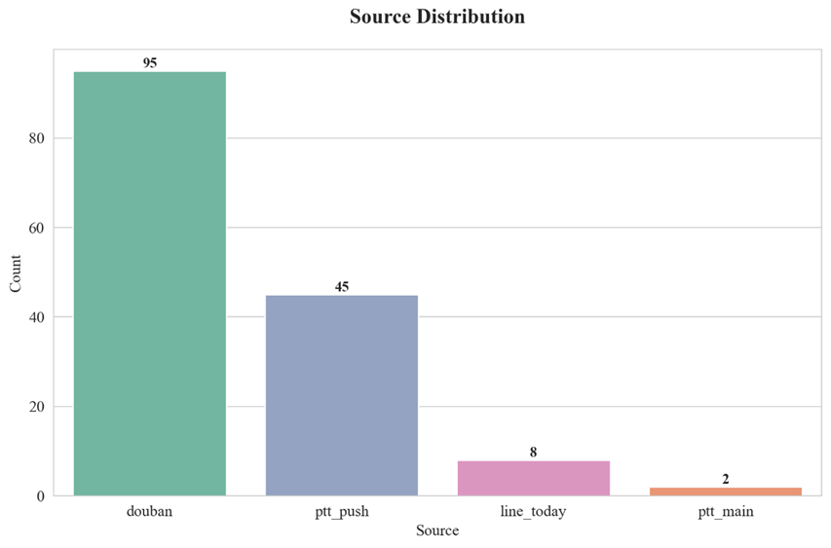
詳細說明
資料蒐集
主要來自豆瓣、PTT 和 LineToday
150筆有效評論
時間跨度涵蓋上映前後一個月（即時性）
網路爬蟲技術
requests：取得網頁原始程式碼（HTML）
BeautifulSoup：解析HTML文件，提取其中內容
re：資料清理或過濾
pandas：將資料轉換為DataFrame格式

Slide 7
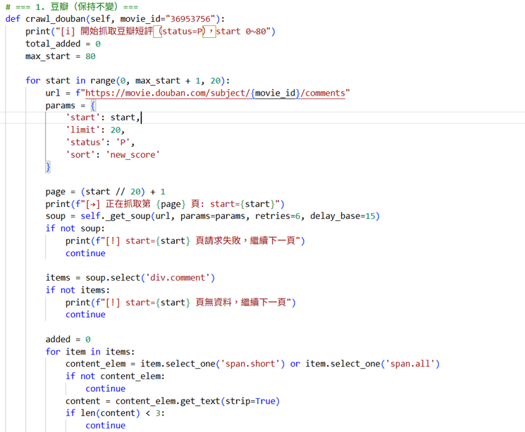
內容介紹
豆瓣
設定抓取頁數與URL
HTML解析與資料提取
資料過濾與去重
資料儲存與統計
抓取間隔與防封鎖設計

Slide 8
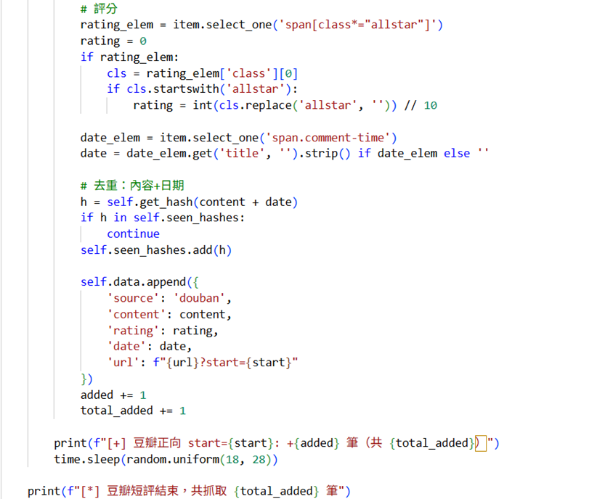
內容介紹
豆瓣
設定抓取頁數與URL
HTML解析與資料提取
資料過濾與去重
資料儲存與統計
抓取間隔與防封鎖設計
PAGE 8

Slide 9
詳細說明
PTT & LINE TODAY
PTT
擷取的內容涵蓋貼文主文與各層推文回覆
PTT結構相對複雜 + 推文存在重複或巢狀標籤
推文去重與層級判定機制（完整性、唯一性）
LINE TODAY
採用半自動化方式進行資料收集（未開放正式的API介面）
透過事先下載的本地文字檔進行評論匯入與清理

Slide 10
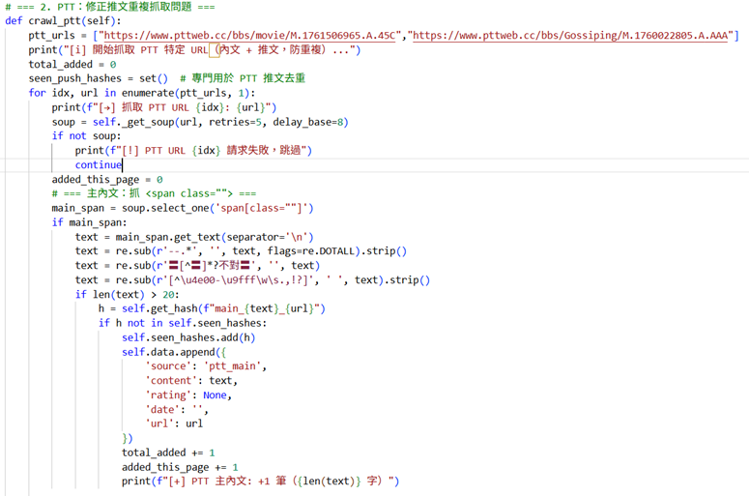
內容介紹
PTT
設定目標網址與初始化
請求網頁與解析HTML結構
主文資料提取與清理

Slide 11
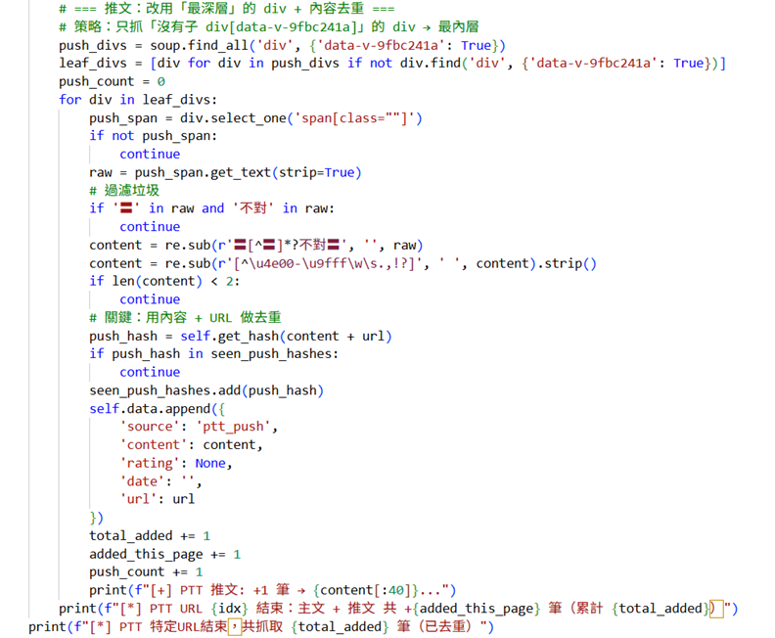
內容介紹
PTT
推文內容擷取與去重設計
資料整合與結果輸出

Slide 12
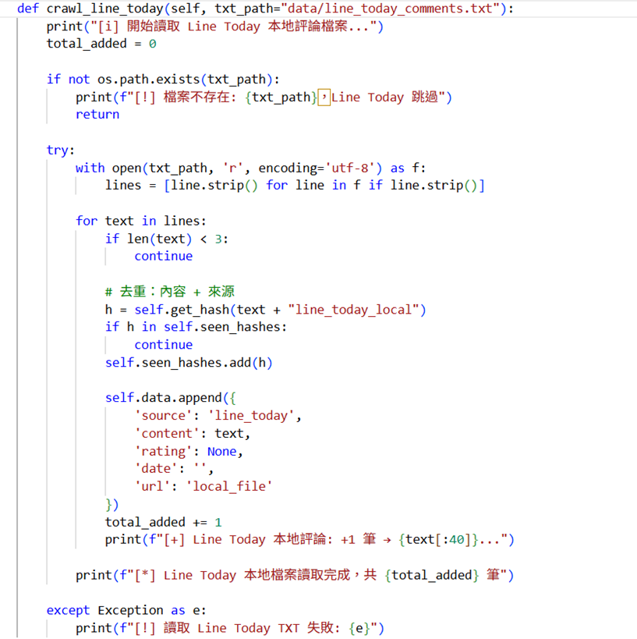
內容介紹
LINE TODAY
檔案驗證與讀取
資料清理與篩選
重複資料檢測
結構化儲存
過程回報與錯誤處理

Slide 13
詳細說明
文字預處理
將原始影評資料轉換為結構化文字格式（後續分析）
採用Python的jieba斷詞模組、自建電影專用詞典及停用詞表
進行中英文混合文本的清理、斷詞與情緒標註等

Slide 14
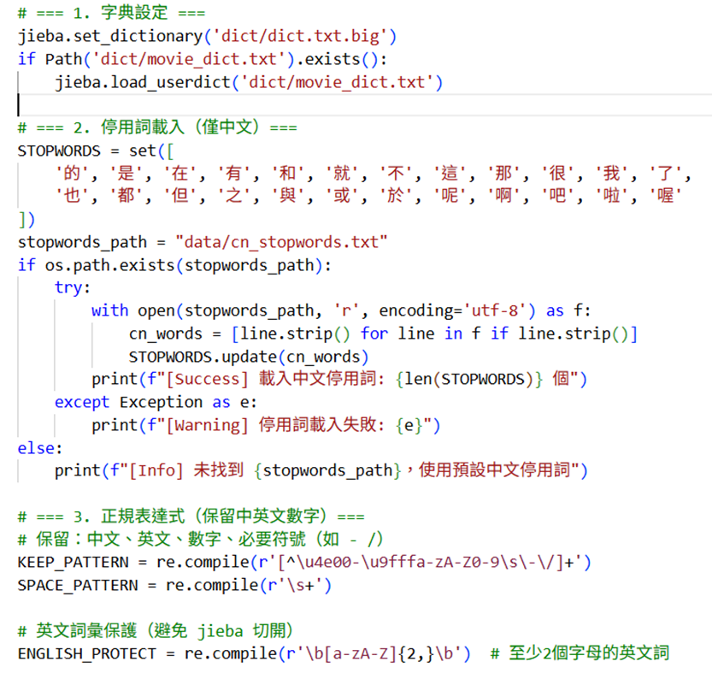
內容介紹
文字預處理
字典設定與載入
停用詞庫建立
文本清理與正規化

Slide 15
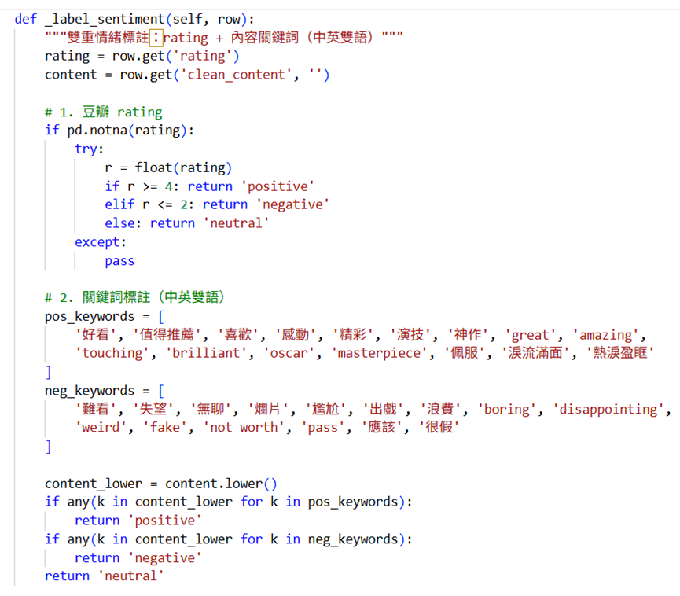
內容介紹
文字預處理
英文詞彙保護
與分詞處理
情緒標註與分類
結果輸出與資料儲存

Slide 16
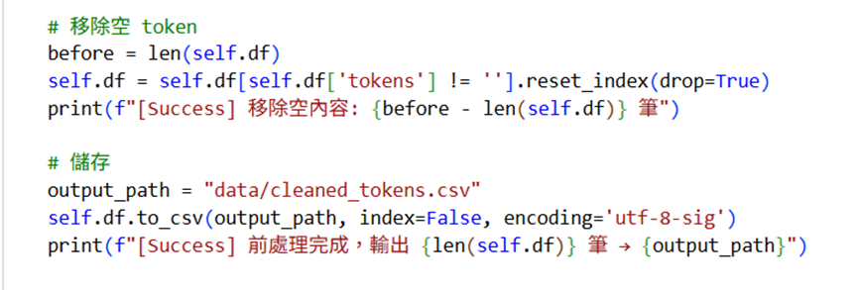
內容介紹
文字預處理
英文詞彙保護
與分詞處理
情緒標註與分類
結果輸出與資料儲存
PAGE 16

Slide 17
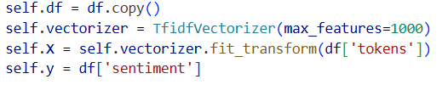
詳細說明
文本探勘與分析
對電影評論進行情緒分類、主題分群以及詞彙關聯性分析
主要應用演算法
SVM和決策樹（分類）、K-means（分群）以及Apriori （關聯規則探勘）
初始輸入資料（應用於探勘分析）
self.df : 原始預處理後之文本資料
self.x : 基於 df 中的字詞再 經TF-IDF 技術（TfidfVectorizer）向量化後之資料
self.y : df 中之標籤（label）資料

Slide 18
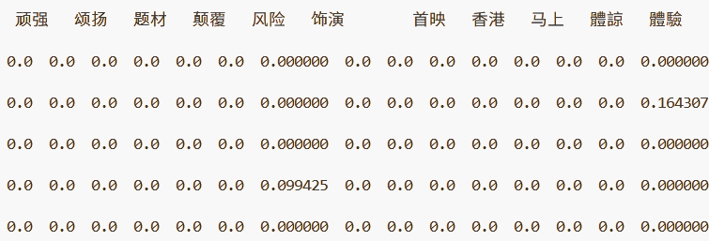
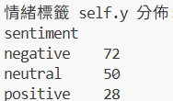
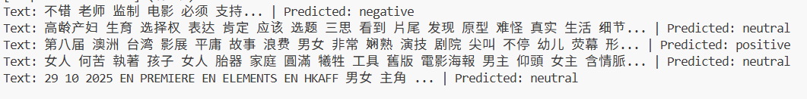
詳細說明
文本探勘與分析
情緒分類階段（SVM &決策樹）
Input：經 TF-IDF 技術向量化後之資料（self.x）、標籤資料（self.y）
Output：情緒分類預測後之結果（SVM）
Input 1
Input 2
Output
PAGE 18

Slide 19
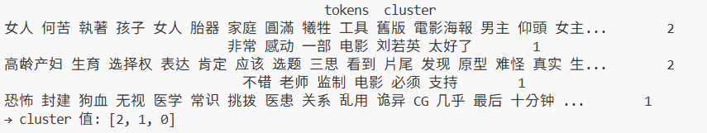
詳細說明
文本探勘與分析
主題分群階段（kmeans）
Input：經 TF-IDF 技術向量化後之資料（self.x）
Output：分群後之字詞資料及分群標籤（Cluster Assignments）
Input
Output
PAGE 19

Slide 20
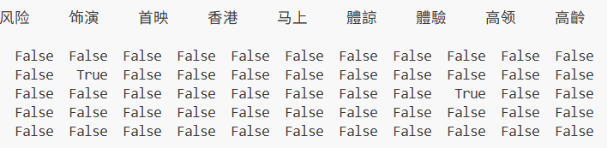
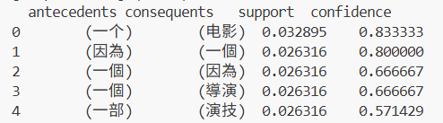
詳細說明
文本探勘與分析
詞彙關聯性分析階段（Ariori）
Input：將前者向量化數據經布林值（Boolean）轉換後之資料
Output：分析後之頻繁項目集與關聯規則（Support、Confidence）
Transfer
Input_After
Input_Pre
Output
PAGE 20

Slide 21
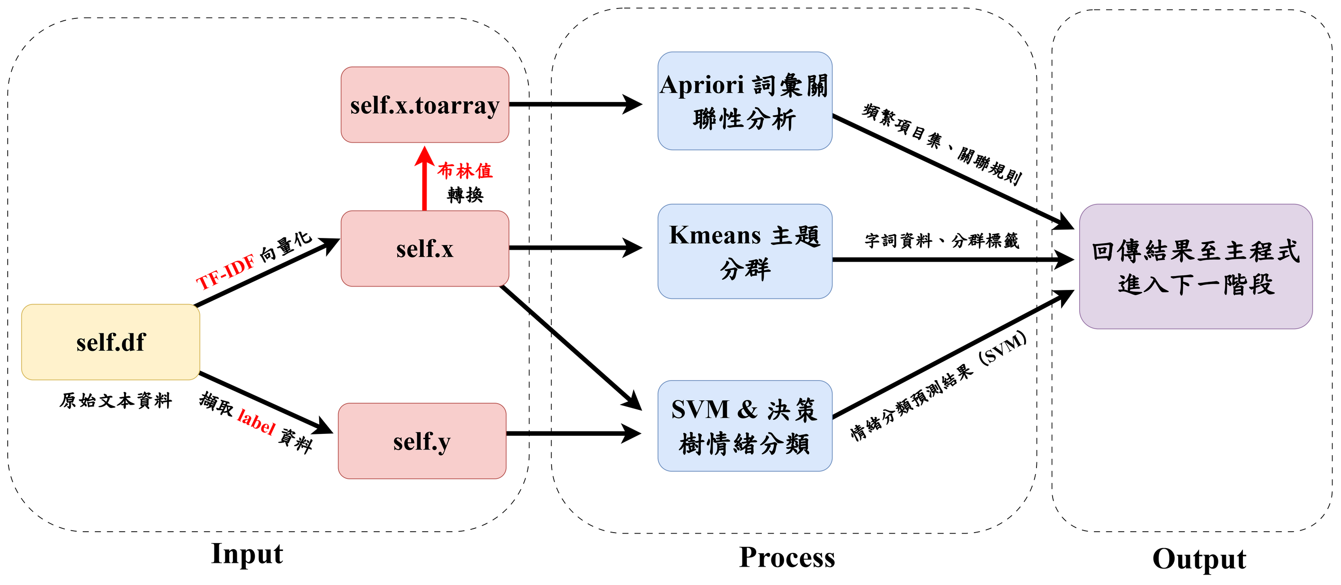
詳細說明
文本探勘與分析
主要程式分析流程
PAGE 21

Slide 22
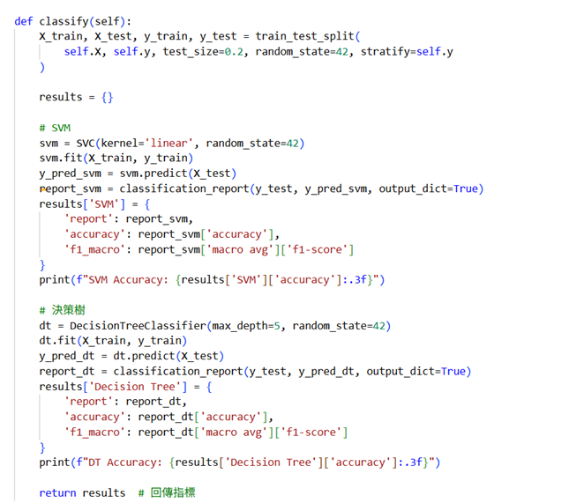
內容介紹
文本探勘與分析
特徵向量化
情緒分類
（SVM與決策樹）

Slide 23
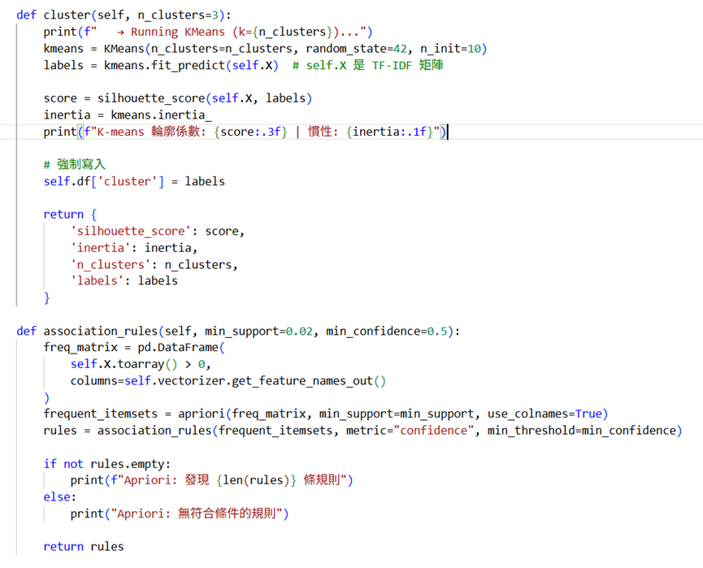
內容介紹
文本探勘與分析
主題分群
（K-MEANS）
詞彙關聯規則探勘（APRIORI）

Slide 24
詳細說明
成果視覺化
將前階段文本分析與探勘的結果以圖表形式呈現
針對評論情緒分布、主題分群以及詞語關聯性探勘
得以直觀觀察與分析

Slide 25
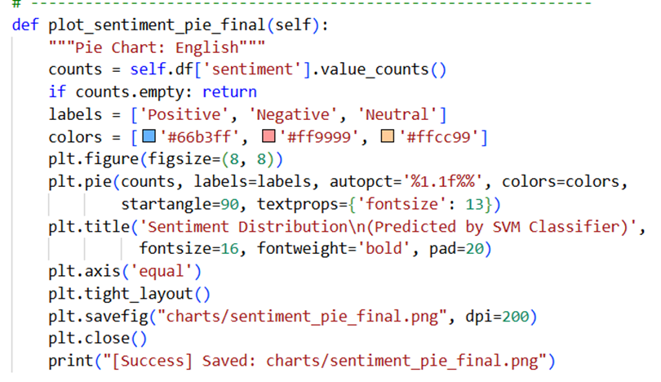
內容介紹
情緒分布圖
先統計每則評論的情緒標籤（正向、負向、中性）
再以圓餅圖呈現
反映不同情緒的占比、了解整體趨勢和評估模型的預測結果

Slide 26
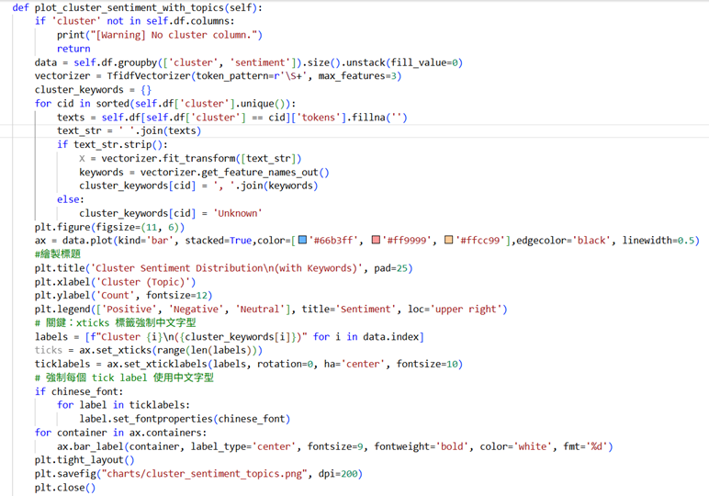
內容介紹
主題分群與情緒分布圖
將K-means分群結果與情緒標籤結合，以堆疊長條圖呈現
長條代表該主題內不同情緒的分布情況
透過 TF-IDF 計算群組主題詞，並將其標示於圖表下方

Slide 27
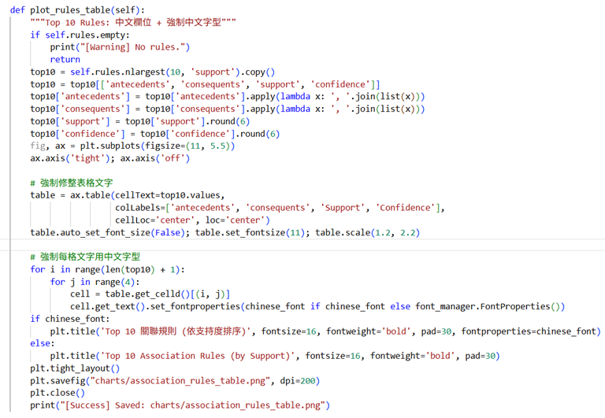
內容介紹
詞彙關聯規則表格
將 Apriori 探勘結果以表格呈現
列出支持度最高的前十條規則
包括：
前項詞彙（antecedents）
後項詞彙（consequents）
支持度（Support）
信賴度（Confidence）
以理解不同情緒評論中詞語的共通關係

Slide 28
內容介紹
分類模型效能比較圖
比較SVM與決策樹在情緒分析上的效能
以分組長條圖來呈現
包括：
準確率（Accuracy）
宏平均F1值
（F1-Macro）

Slide 29
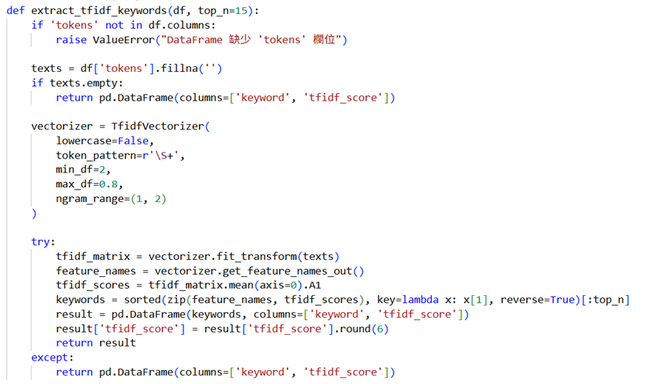
內容介紹
TF-IDF關鍵詞權重分析與表格建立
主要運用 TF-IDF 辨識出能代表電影評論核心意涵的關鍵詞
確認文本分詞的完整性
將文字轉換為向量形式，並設定最小與最大文件頻率
整理成詞頻矩陣
計算每一詞語的平均TF-IDF分數
依權重高低篩選出前十五個具代表性的關鍵詞

Slide 30
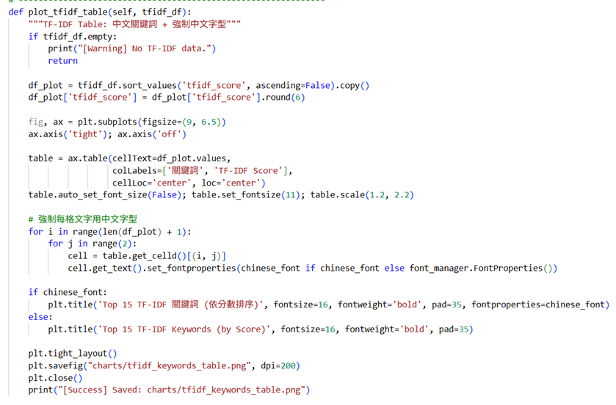
內容介紹
TF-IDF關鍵詞權重分析與表格建立
將TF-IDF分數最高的十五個關鍵詞整理成表格
包含：
關鍵詞
TF-IDF分數
設定中文字型參數

Slide 31
進階性分析
詳細說明
目標詞語之關聯性分析
以TF-IDF所建構之詞語矩陣作為基礎，對指定的「目標詞」計算與其他詞彙之相關性
目標詞：通常為電影核心名詞或具代表性的詞彙
文字雲生成與視覺化
將處理後的資料與目標詞其他詞彙之相關性匯整後，進行詞頻計算
生成文字雲圖進行分析
可直觀呈現評論文本中關鍵詞的出現頻率與語意重點
協助快速瞭解主題核心與觀眾用語傾向

Slide 32
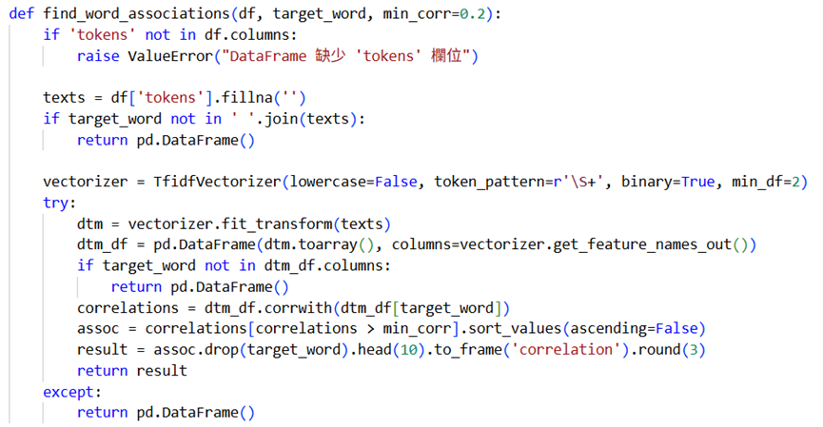
目標詞語之關聯性分析
內容介紹
檢查目標詞是否存在於語料庫中
則計算該詞與其他詞彙間的相關性（量化語意關聯程度）
設定相關性閾值作為篩選標準
呈現關聯度最高的前十個詞彙及其對應相關係數

Slide 33
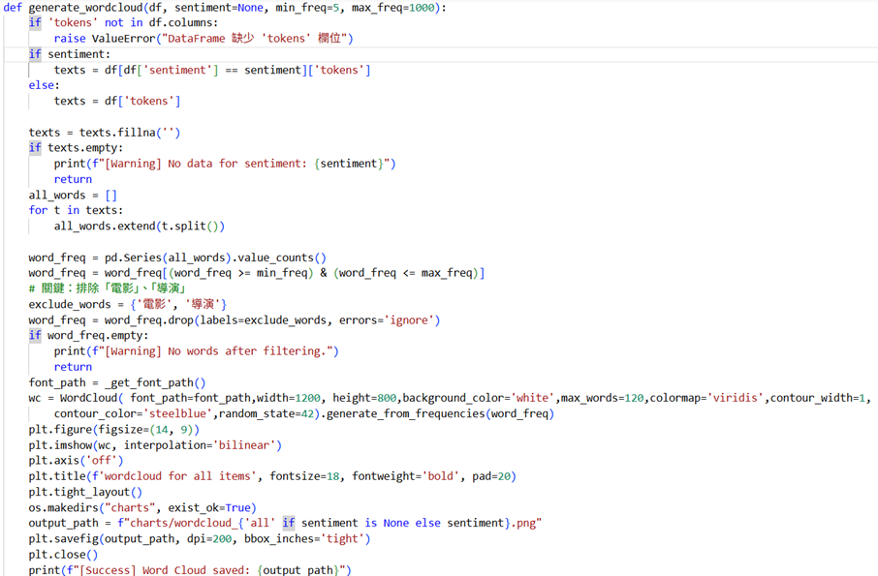
內容介紹
文字雲生成與視覺化
先彙整資料和相關性數據
計算詞頻並篩除出現頻率過低或過高的詞彙（極端值）
指定中文字型參數
生成文字雲

Slide 34
本研究所使用之演算法
SVM
➤ SVM 是什麼？
一種監督式學習的分類演算法
目標：找到能最大區分不同類別的超平面（最大化邊界）
➤ 為什麼有效？
只有少數資料點（支撐向量）決定分類邊界
若資料非線性：使用 Kernel Trick 映射到高維，使其可分
➤ 在本研究的用途
用於影評的情緒分類（正向/負向/中性）
SVM 在高維文字資料上表現穩定
能有效提升情緒辨識的準確度

Slide 35
本研究所使用之演算法
決策樹
➤ 決策樹是什麼？
用「樹狀結構」來做分類的演算法
每個節點決定一個特徵的判斷條件
葉節點代表最終分類結果
➤ 為什麼常被使用？
模型容易理解（可視化、易解釋）
可處理文字特徵、類別特徵
運算速度快
➤ 在本研究的用途
分析影評中的情緒詞彙
透過決策樹觀察哪些詞彙影響情緒分類
作為輔助模型解讀工具（Model Interpretability）

Slide 36
本研究所使用之演算法
K-means
➤K-Means 是什麼？
一種 非監督式學習 的分群方法
將資料分成 K 個群集
步驟：
選 K 個中心點
根據距離分配資料
更新中心點
重複直到中心不再變動
➤為什麼使用 K-Means？
能讓相似的資料聚在一起
計算速度快、概念直覺
非常適合文本的主題聚類
➤在本研究中的用途
對影評進行 主題分群（Topic Clustering）
使用 TF-IDF 特徵表示文本
K-Means 會自動把語意相近的評論聚在同一群
例如：「情感表達」、「劇情鋪陳」、「演員表現」
用來觀察觀眾討論焦點與共通話題

Slide 37
本研究所使用之演算法
Apriori
➤Apriori 是什麼？
一種 關聯規則演算法（Association Rule Learning）
用來找出「哪些項目會一起出現」
核心概念：
找到 頻繁項集（Frequent Itemset）
計算 Support / Confidence / Lift
推論項目之間的隱含關係
➤在本研究中的用途
尋找影評文本中 常一起出現的詞彙組合
例如：「勇氣」＋「溫暖」常共同出現、可能代表該評論偏向「正向情感」
協助探索語意脈絡、補充情緒分類與主題聚類以外的深層關係
➤為什麼使用 Apriori？
能找出資料中「經常一起出現的特徵」
適合分析文字、購物籃、行為模式等共同關係
易於理解、結果具可解釋性

Slide 38
研究結果
分類模型之效能比較
情緒分類
在本階段的研究中，為了有效辨識電影評論的情緒傾向，本研究分別採用了支援向量機（SVM）與決策樹（Decision Tree）兩種演算法進行情緒分類。由於後續的情緒比例分析需依據最具準確度的分類結果進行，因此首先針對兩種演算法的效能進行比較。
本研究選擇以F1-micro與Accuracy（準確率）作為評估指標。其原因在於：Accuracy能夠反映模型整體分類的正確比例，而F1-micro 則可同時兼顧分類的精確度（Precision）與召回率（Recall），在樣本數不平衡的情況下能提供更公平的評估結果。

Slide 39
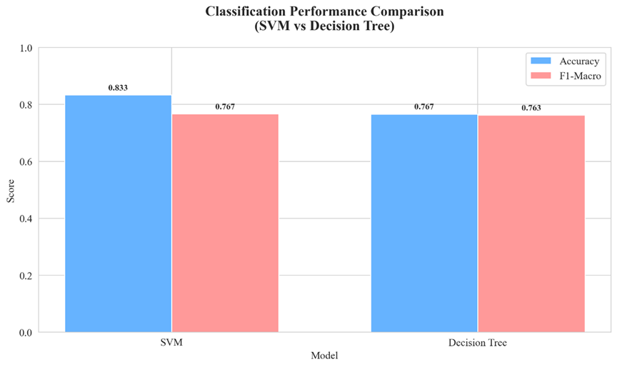
研究結果
根據下圖的實驗結果顯示，SVM的Accuracy為0.833，F1-micro為0.767，均略高於決策樹之Accuracy的0.767與F1-micro的0.763。由此可見，SVM在整體分類表現上較為優異，因此本研究後續之情緒分佈與關鍵詞分析部分，皆以SVM作為主要的分類模型。
情緒分類

Slide 40
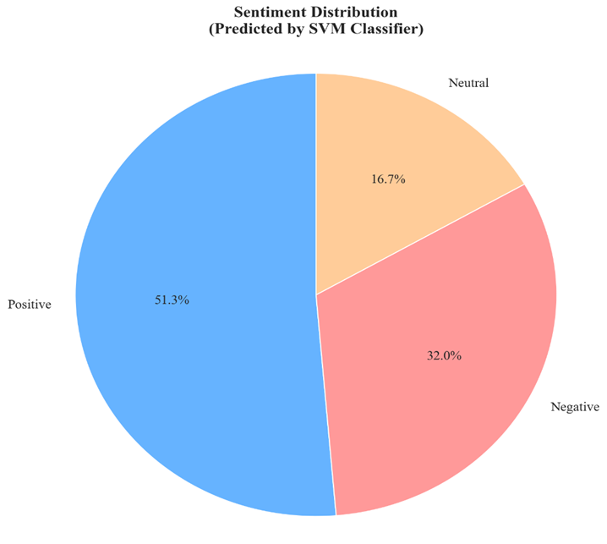
研究結果
該電影之評論情緒分佈
情緒分類
在確立最佳分類模型後，本研究採用SVM對電影評論資料進行情緒分類，將評論分為Positive（正向）、Negative（負向）與Neutral（中立）三種類別，並以圓餅圖呈現整體分佈情形，如下頁圖所示。結果顯示，該電影的正向評論佔51.3%，負向評論佔32.0%，而中立評論則佔16.7%。
由此可見，多數觀眾對該電影持正面觀感，整體評價傾向良好。然而，約三分之一的負向評論亦反映出部分觀眾對劇情鋪陳、節奏掌握或演出表現等面向持有不同意見；而中立評論則多屬於客觀描述或兼具正反觀點的綜合評價。

Slide 41
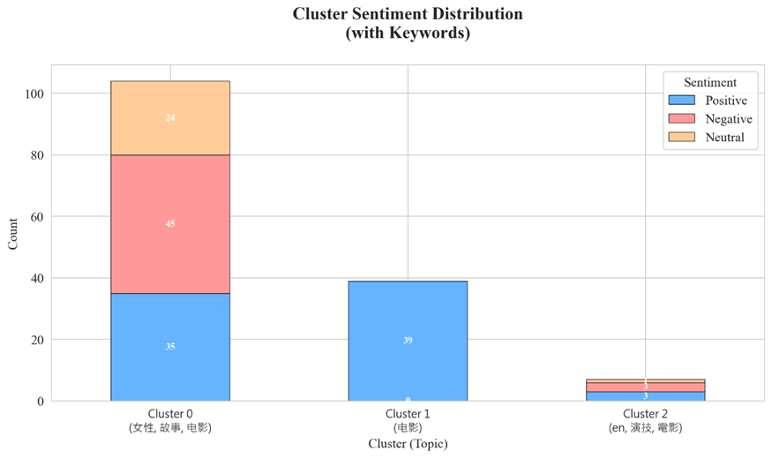
研究結果
電影評論之主題分群
在本階段中，本研究採用K-means演算法對經過情緒標註的電影評論進行主題分群，藉此探索不同評論內容之間的潛在語意結構。K-means會依據評論文本的詞向量特徵，將資料自動分成數個主題群集。隨後，系統結合各群集對應的情緒標籤，並提取每個群組中具有代表性的核心關鍵詞，以協助理解該主題的語意特徵與情緒傾向。最終結果以堆疊長條圖（Stacked Bar Chart）呈現，如下圖所示，用以比較各群集下不同情緒類別的分佈情形

Slide 42
研究結果
電影評論之主題分群
根據圖中結果可知：
群集0主要圍繞於「女性」、「電影」、「故事」等關鍵詞，其中中立評論24則、負向評論45則、正向評論35則，顯示該主題多涉及劇情角色與敘事結構的討論。
群集1則以「電影」本身為核心，正向評論共39則，幾乎未出現負向或中立意見，反映觀眾對整體影片品質的普遍肯定。
群集2主要包含「演技」、「en」、「電影」等詞彙，呈現中立評論1則、正向評論3則、負向評論3則，顯示觀眾在此主題中對演員表現意見分歧。
綜合而言，此結果揭示不同主題下觀眾情緒表達的差異性。部分群集（如群集1）呈現明顯的正面傾向，而群集0與群集2則反映了較為多元甚至對立的意見。此結果不僅有助於理解電影評論的主題結構，也為後續探討情緒與語意關聯性提供了重要依據。

Slide 43
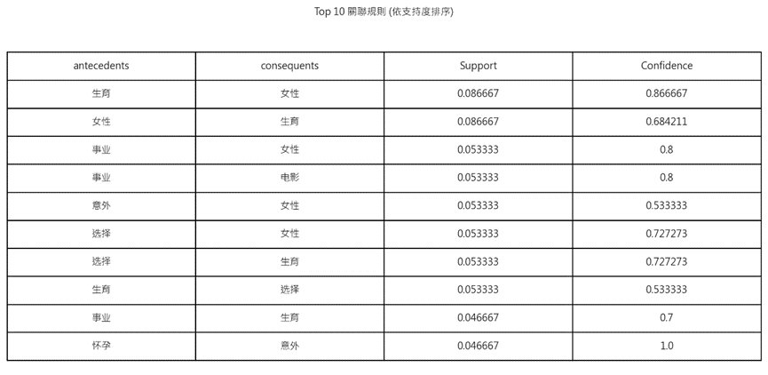
研究結果
電影評論詞語之關聯性分析
為探討電影評論文本中詞語之間的共現關係與潛在語意結構，本研究採用Apriori演算法進行關聯規則探勘。Apriori可透過分析詞語在文本中共同出現的頻率，找出具關聯性的詞組組合，藉此揭示觀眾在表達意見時常同時提及的概念與語意脈絡。分析結果以表格形式呈現如下圖，列出支持度最高的前十條規則。其表格包含「前項詞彙（Antecedents）」、「後項詞彙（Consequents）」、「支持度（Support）」及「信賴度（Confidence）」四項指標。

Slide 44
研究結果
電影評論詞語之關聯性分析
其中，支持度（Support）代表該詞組同時出現的比例，用以衡量其在整體評論中的普遍程度；信賴度（Confidence） 則反映當前項詞彙出現時，後項詞彙也出現的機率。一般而言，支持度愈高表示該詞組的共通性越強烈，而信賴度愈高則代表兩詞之間的關聯性越穩定與明確。
由結果可知，若僅改變詞語的前後順序，其支持度雖相同，但信賴度會隨方向而異。例如：「生育 → 女性」之支持度為 0.0866、信賴度為 0.867，而「女性 → 生育」則為 0.0866 與 0.684211，顯示在評論中，「生育」一詞出現時更常伴隨「女性」出現，但反向關係則較為鬆散。
綜觀所有規則，「生育 → 女性」之支持度最高（0.0866），顯示該組詞彙在評論中共現頻率最高；而「事業 → 生育」與「懷孕 → 意外」的支持度最低（0.0466），說明相關討論較少但仍具語意關聯性。此外，「懷孕 → 意外」之信賴度達1.0，表示在出現「懷孕」一詞時，「意外」幾乎必定同時出現，呈現高度關聯；相對地，「生育 → 選擇」的信賴度最低（0.5333），顯示該組關係雖存在，但聯繫強度較弱。

Slide 45
研究結果
TF-IDF關鍵詞權重分析
在本階段中，本研究運用TF-IDF（Term Frequency–Inverse Document Frequency）技術，評估各詞語在電影評論文本中的重要性，以辨識出能代表評論核心意涵與主題特徵的關鍵詞。
TF-IDF為一種常用於文字探勘與自然語言處理的加權方法，其基本概念在於：詞頻（TF）反映該詞在文本中出現的頻率，而逆文檔頻率（IDF）則衡量該詞在所有文件中出現的普遍程度。當某一詞語在特定評論中頻繁出現、但在其他評論中相對罕見時，其TF-IDF分數將較高，代表該詞對該文本的代表性更強。在此本研究將所有評論文本經斷詞處理後，以TF-IDF進行計算，並依照分數由高至低排序，選取前十五個關鍵詞整理成表格（如下圖所示），表中包含「關鍵詞」及「TF-IDF分數（Score）」兩欄。高分詞語代表其在評論中具較高資訊權重，能更準確反映觀眾討論焦點。

Slide 46
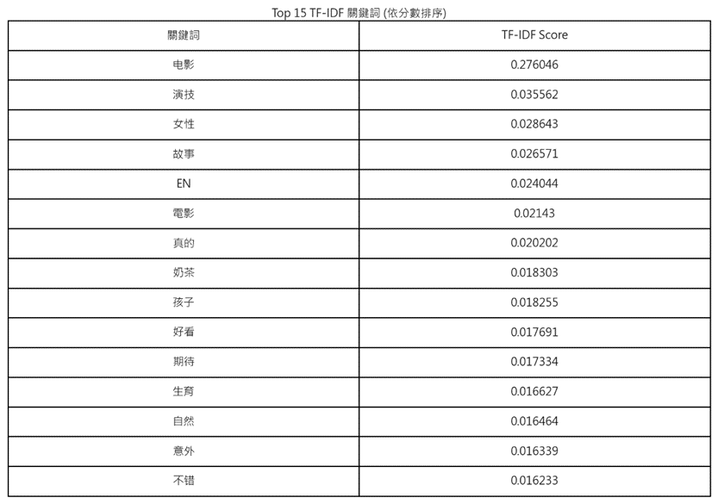
研究結果
TF-IDF關鍵詞權重分析

Slide 47
研究結果
TF-IDF關鍵詞權重分析
從結果可知，關鍵詞「電影」的TF-IDF分數最高（0.276046），顯著高於其他詞語，顯示多數評論皆圍繞電影本身進行討論，內容聚焦且與主題高度相關，代表評論者整體上是針對電影內容本身進行評價，而非離題發言。其次，「演技」之分數（0.0355）位居第二，顯示觀眾對演員表現的關注度極高；而「女性」、「故事」 與「EN」等詞語分數約落在0.02之間，顯示這些詞彙是評論中常被提及的重要主題，可能涉及劇情角色設定與情節敘事等核心議題。
相較之下，分數較低（低於0.018）者如「生育」、「自然」、「不錯」、「意外」等詞語，雖出現頻率相對較少，但仍反映部分觀眾在觀影過程中對劇情或主題的延伸思考。例如，「生育」與「意外」可能關聯於劇中人物抉擇或情節衝突；「自然」與「不錯」則代表部分觀眾的情緒性評價與整體印象。

Slide 48
研究結果
目標詞語之文字雲呈現
進階性分析
為了更深入地探討詞語間的語意關聯與共通性之特性，本研究在此階段以前述之TF-IDF技術所建構之詞矩陣為基礎，針對特定「目標詞」進行相關性分析。目標詞的選擇原則聚焦於電影核心名詞或具代表性的詞彙，例如電影名稱、主要角色或關鍵題材詞。本研究以電影《我們意外的勇氣》中女主角「劉若英」作為分析對象，藉此觀察其在評論文本中與其他詞彙之關聯程度。
系統首先計算目標詞與語料中其他詞彙之相關性（如皮爾森相關係數），並將結果作為後續文字雲生成的依據。接著，整合前一階段整理完成之評論文本，統計詞頻並排除高頻通用詞，以凸顯更能反映語意核心的關鍵詞。最終生成之文字雲如下圖所示，能直觀呈現目標詞相關語彙的出現頻率與語意權重。

Slide 49

研究結果
進階性分析

Slide 50
研究結果
進階性分析
從結果觀察可知，在文字雲中「電影」與「女性」等詞彙所佔面積最大，顯示觀眾在討論中多聚焦於女性角色的形象與電影整體表現；其次為「生育」與「故事」等詞，反映出觀眾對於電影主題中關於生命、家庭與自我成長議題的高度關注。此結果亦與《我們意外的勇氣》所試圖傳達之核心思想相呼應，顯示觀眾在情感投射與主題理解上，與電影創作者意圖之間具有高度一致性。

Slide 51
結論與未來展望
結論
本研究以電影《我們意外的勇氣》為主題，綜合運用多種文本探勘與機器學習演算法，包括SVM、決策樹、K-means聚類、Apriori關聯規則及TF-IDF權重分析等方法，針對觀眾評論進行情緒分類、主題歸納與關鍵詞語分析。研究結果顯示，觀眾多聚焦於「女性」、「生育」、「故事」及「演技」等核心詞彙，反映出電影主題與情感張力能有效引發共鳴。其中，情緒分析結果指出正面與負面評論比例接近，顯示觀眾對劇情內容與價值觀的反饋具有多元性；而文字雲與關聯性分析則揭示詞語之間的潛在語意結構，進一步展現觀眾在不同情緒脈絡下的用詞傾向與討論焦點。
整體而言，本研究成功將演算法應用於影評資料的語意理解，並具體呈現電影評論中情感與主題的分布特性。

Slide 52
結論與未來展望
未來展望
由於本研究所分析的電影於近月才上映，其評論數量仍相對有限，導致資料樣本規模不足以充分代表整體觀眾意見。此外，研究流程涉及多階段資料前處理與模型運算，程序較為繁瑣，若部分參數設置或資料清理不夠嚴謹，可能影響結果精確度。未來研究可在評論數據更為充足後，進一步引入更具語意層次的模型，如LDA主題模型或BERT詞嵌入技術，以提升主題辨識與語意理解的準確性。
同時亦可嘗試整合深度學習的情緒分析模型，或透過視覺化儀表板呈現不同時間與主題之評論趨勢。透過這些改進與延伸，本研究成果可望為電影評論之語意探勘提供更精確且具延展性的分析框架。

Slide 53
分工表
學號 | 姓名 | 所負責的工作或貢獻
B1111033 | 陳新翰 | 簡報設計與製作、各演算法的原理介紹
B1141065 | 陳昱安 | 簡報之格式排版與內容美化、主要程式撰寫與設計（資料收集與預處理、文字探勘和分析、成果視覺化、進階性分析）
B1141078 | 賴宣澔 | 簡報之格式排版與內容美化、部分程式撰寫與設計（進階性分析）
B1212102 | 吳昕穎 | 簡報設計與製作、研究動機和方法說明、主要流程介紹

Slide 54
參考文獻
[1] 傅文成、黃琝戩、顏瑞宏（2021）。以資料科學方法輔助民意趨勢分析：戰略及戰爭風險感知的網路民意研究。新聞學研究，(149)，1-49。
[2] 施文妮、林裕森（2023）。應用PTT論壇文字探勘探討消費者對於網購平台的偏好之研究。International Journal of Systematic Innovation，7(5)，63-78。
[3] 郝沛毅、歐仁彬、黃天受、林振穎、吳建生（2018）。透過新聞文章預測股價漲跌趨勢－結合情緒分析、主題模型與模糊支持向量機。資訊管理學報，25(4)，363-395。
[4] 鄭妃君、葉靜輝、林侑賢（2023）。運用文字探勘及問卷調查探討線上評論對消費者購買意願的影響。東吳經濟商學學報，(106)，41-63。
[5] A. K. Kayhani, F. Meziane, and R. Chiky, “Movies Emotional Analysis Using Textual Contents,” in Natural Language Processing and Information Systems, E. Métais, F. Meziane, H. Horacek, and P. Cimiano, Eds., Cham: Springer International Publishing, 2020, pp. 205–212.
[6] G. J. Pascoe, “A Qualitative Textual and Comparative Analysis of the Representation of Masculinity in the Action and Romantic Comedy Genres,” ONLINE J COMMUN MEDI, vol. 5, no. 3, July 2015.

Slide 55





ThankYou

